Slide 1
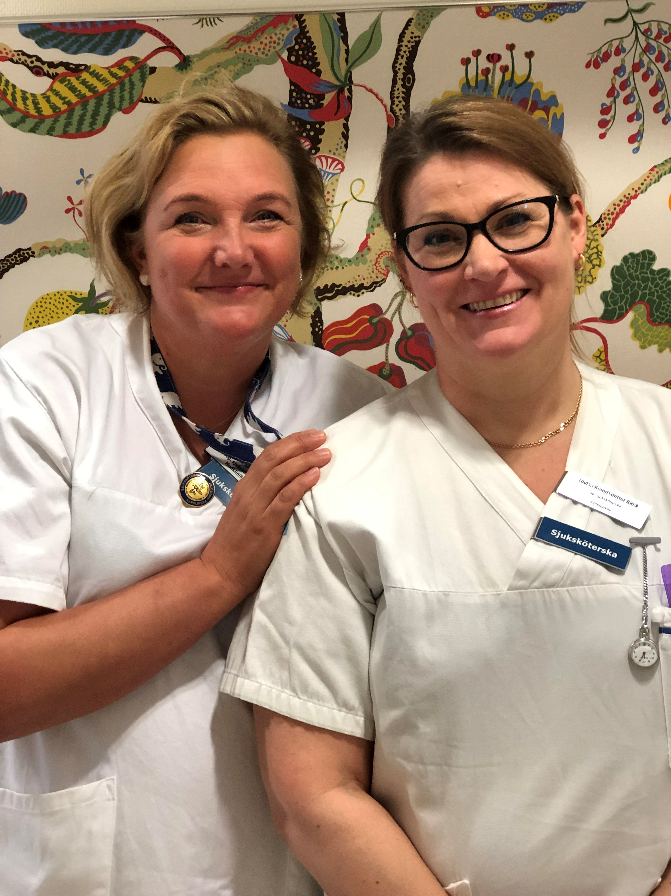
Smittspårning i praktiken
Jeanette Davidson Leg. Sjuksköterska
Lovisa Bengtsdotter Bäck Leg. Sjuksköterska
Hud & STI-mottagningen Falu lasarett
Notes:
J

Slide 2
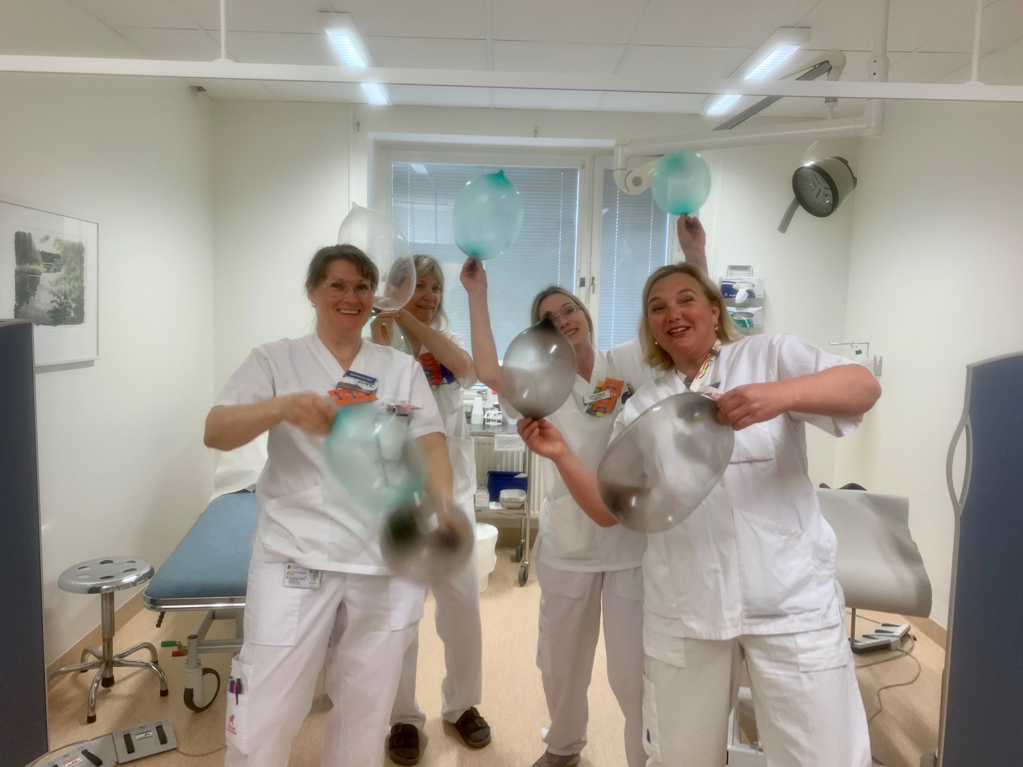
Vad gör vi på STI-mottagningen?
Den enda specialistmottagningen för venereologiska sjukdomar i Region Dalarna.
Sjuksköterskemottagning med telefonrådgivning, provtagning & behandling av könssjukdomar.
Specialistläkarmottagning – går att boka utan remiss eller remittera till oss.
Smittspårning av våra egna patienter samt personer som testar sig via 1177
Vi tar även smittspårningsremisser från vissa kliniker i regionen.
Notes:
L

Slide 3
Grundförutsättningar
Viktigt att vara könsneutral
Goda medicinska kunskaper
Goda kunskaper om lagar och föreskrifter
Kunskap om sexualitet/sexvanor
Bra samtalsmetodik
Notes:
J Det är som sagt viktigt att vara könsneutral att använda ordet partner eller sexuella kontakter
Har du sex med män, kvinnor eller både och?? Att inte förutsätta att alla hetrosexuella.
-Goda medicinska kunskaper (om sexuellt överförbara infektioner, tex smittsamhet- smittvägar- inkubationstid-behandling. både för att svara på hur sjukdomen smittar och behandling det kommer ofta följdfrågor från pat.
-Ha goda kunskaper som lagar och föreskrifter för att inte göra fel, det är känsliga uppgifter som vi hanterar.
-God kunskaper om sexualitet och sexuell praktik samt hur man dejtar, appar , tex via grinder,. mm
-Försöka ha en bra samtalsmetodik .Att få igång och stimulera till samtal.

Slide 4
Vad är smittspårningens syfte?
Att hitta vem/vilka som smittat index och de som blivit smittade av index.
Begränsa smittspridningen.
Notes:
L Syftet med samtalet är förutom att hitta eventuellt smittade genom namnupptagning (och annan information om index inte har fullständiga uppgifter) att ge information om sjukdomen. Kontrollera om pat. Behöver utökad provtagning- har pat. haft sex utomlands eller är pat. en man som har sex med män och behöver provtas analt eller oralt beroende på hur man har haft sex.

Slide 5
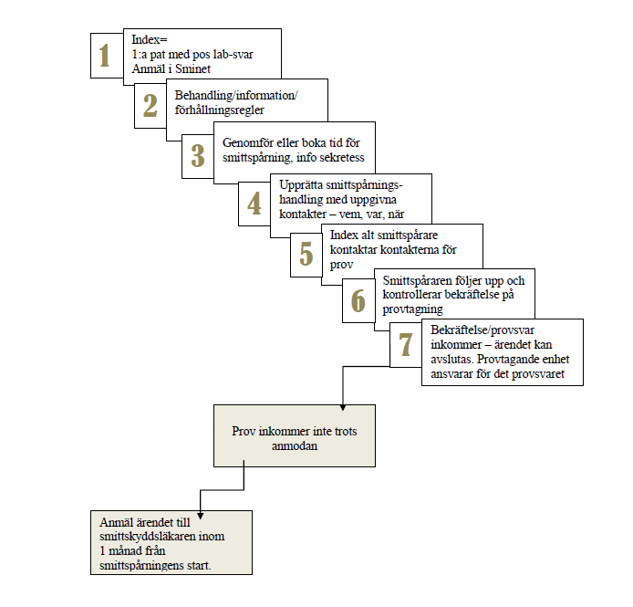
Flödesschema smittspårning
Notes:
J Kort flödesschema som visar ”gången” i smittspårningen.

Slide 6


Smittspårningssamtalet
Notes:
L Vad tyckte ni? Frågor angående detta ? Utlandskontakter? MSM??

Slide 7

Exempel på STI-frågor i Motiverande samtalsanda
• Hur viktigt är det för dig att minska din risk för att få en könssjukdom igen?
(behov)?
• Vad är det som gör att du vill minska din risk (vilja)?
• Vilka är de tre viktigaste skälen (skäl)?
• Hur skulle du göra om du bestämde dig för att minska din risk (förmåga)?
STI-prevention samt förebygga ofrivillig graviditet!
Kondomsamtal
Notes:
J I det samtalet ni hörde så hade vi inte med något kondomsamtal eller förebyggande samtal. Det är ju egentligen en hel utbildning i sig men vi vill självklart påpeka att vi även utför detta för patienter där det är lämpligt (inte en person vars partner varit otrogen tex) håller vi även samtal där vi vill motivera pat. att använda kondom och skydda sig. Om pat. är i behov av preventivmedelsrådgivning hänvisas till barnmorska.

Slide 8

Exempel på Smittspårningshandling
Notes:
L Hur vi skriver (bläck/blyerts) Ringa eller skicka brev När man tar uppgifter om de sexuella kontakter som patienten har haft, så brukar vi också fråga under vilken period de har träffats.
Om den klamydiasmittade har en pågående sexuell relation, så brukar partnern erbjudas behandling i samband med provtagning.
Ges partnerbehandling utan föregående provtagning av partner omöjliggörs fortsatt
smittspårning i nästa led från en smittad partner.
Okända kontakter kan man inte göra så mycket med - utan de avslutas.

Slide 9
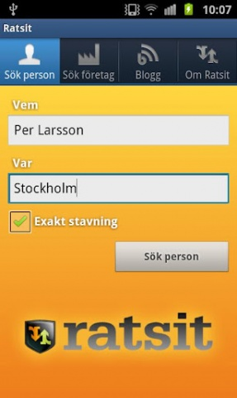

Söka information för att säkerställa identitet
Befolkningsregistret – brev skickas alltid till den adress som står i befolkningsregistret!!!
Google
Hitta.se
Eniro
Ratsit
Swish
Viktigt att man säkerställer att det är rätt person.
Notes:
J

Slide 10

Exempel på brev 1
Om ej testad inom två veckor skickas ett till brev.
Notes:
L Ringa eller skicka brev. Detta är ett exempel på brev nummer 1 , finns även med i STI-riktlinjer brev som man kan använda.

Slide 11
Smittskyddsblad
Lämpligt är att ge patienten smittskyddsblad. Där finns förutom aktuell information om sjukdomen även gällande förhållningsregler. Smittskyddsbladen finns på varje smittskyddsenhets webbplats. Finns även på andra språk.
Notes:
J

Slide 12
Exempel på brev nummer 2
…med en liten skarpare ton
Om EJ TESTAD INOM YTTERLIGARE TVÅ VECKOR
SKICKAS ÄRENDET TILL SMITTSKYDDSENHETEN.
Notes:
L

Slide 13
Vid telefonsamtal
Börja med -jag heter … och arbetar som sjuksköterska/annat , jag söker ….
Vid telefonsvarare – jag heter ….. Och arbetar inom Region Dalarna, jag skulle vilja komma i kontakt med dig i ett sjukvårdsärende. Kan du ringa upp på..
Sms -samma som ovan.
Notes:
J Om du ringer upp patienten så kan du börja med att presentera dig med namn och titel, eftersom många annars lägger på och tror att det är någon jobbig försäljare som ringer…. Förvissa dig alltid om att det är rätt person/namn du pratar med innan du berättar ditt ärende (Ex. om kompisen svarar i telefonen el. om högtalartelefonen är på…) Försäkra dig om att personen kan prata ostört. Vid telefonsvarare – går bra att prata in ett meddelande, men använd då ordet ”sjukvårdsärende”, så du inte börjar prata om smittspårning på telefonsvararen….. Lika för sms.

Slide 14
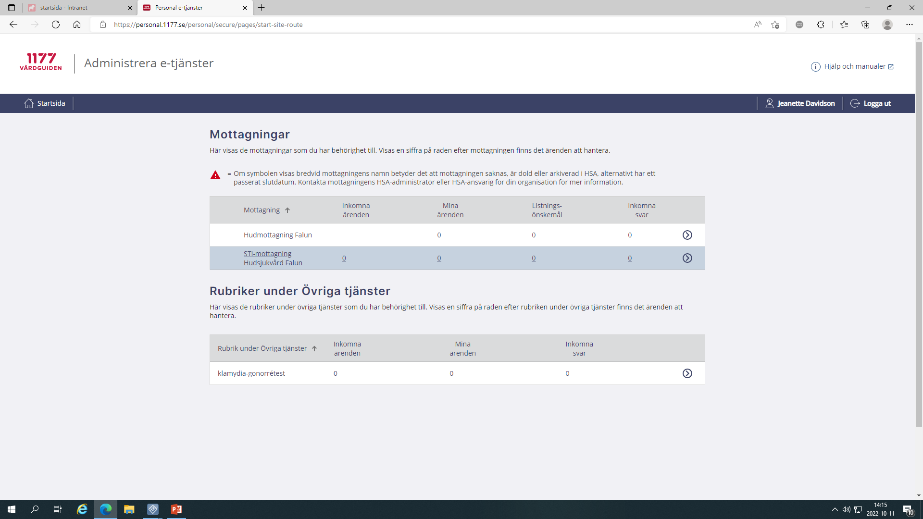
Notes:
L

Slide 15
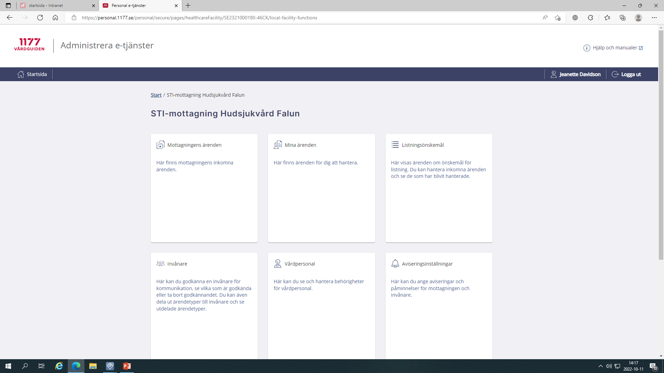
Notes:
L

Slide 16
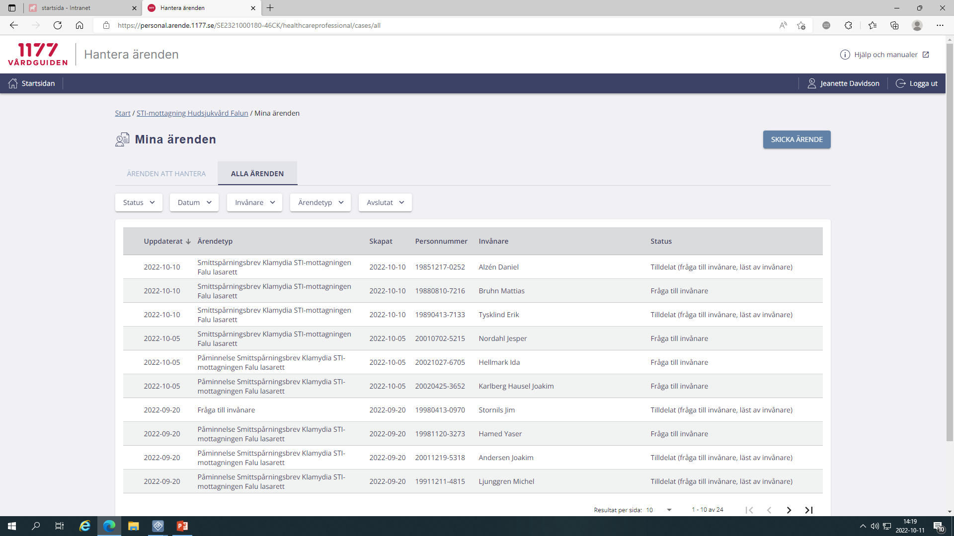
Notes:
L

Slide 17
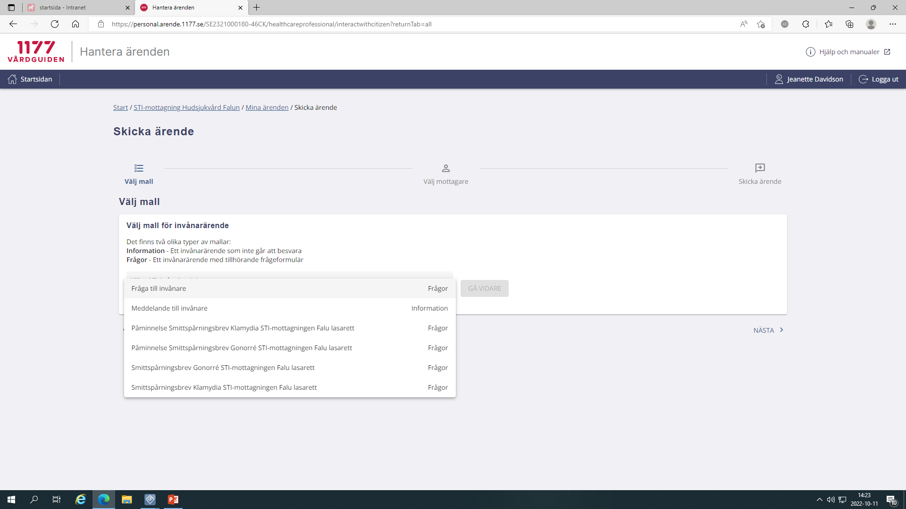
Notes:
L

Slide 18
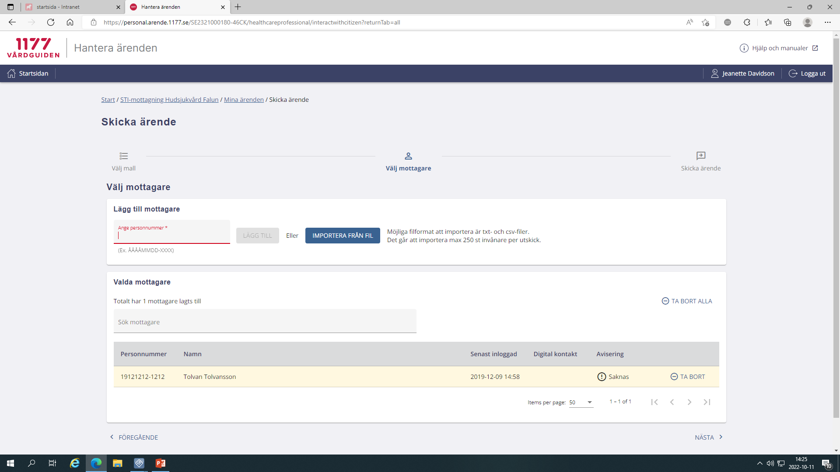
Notes:
L

Slide 19
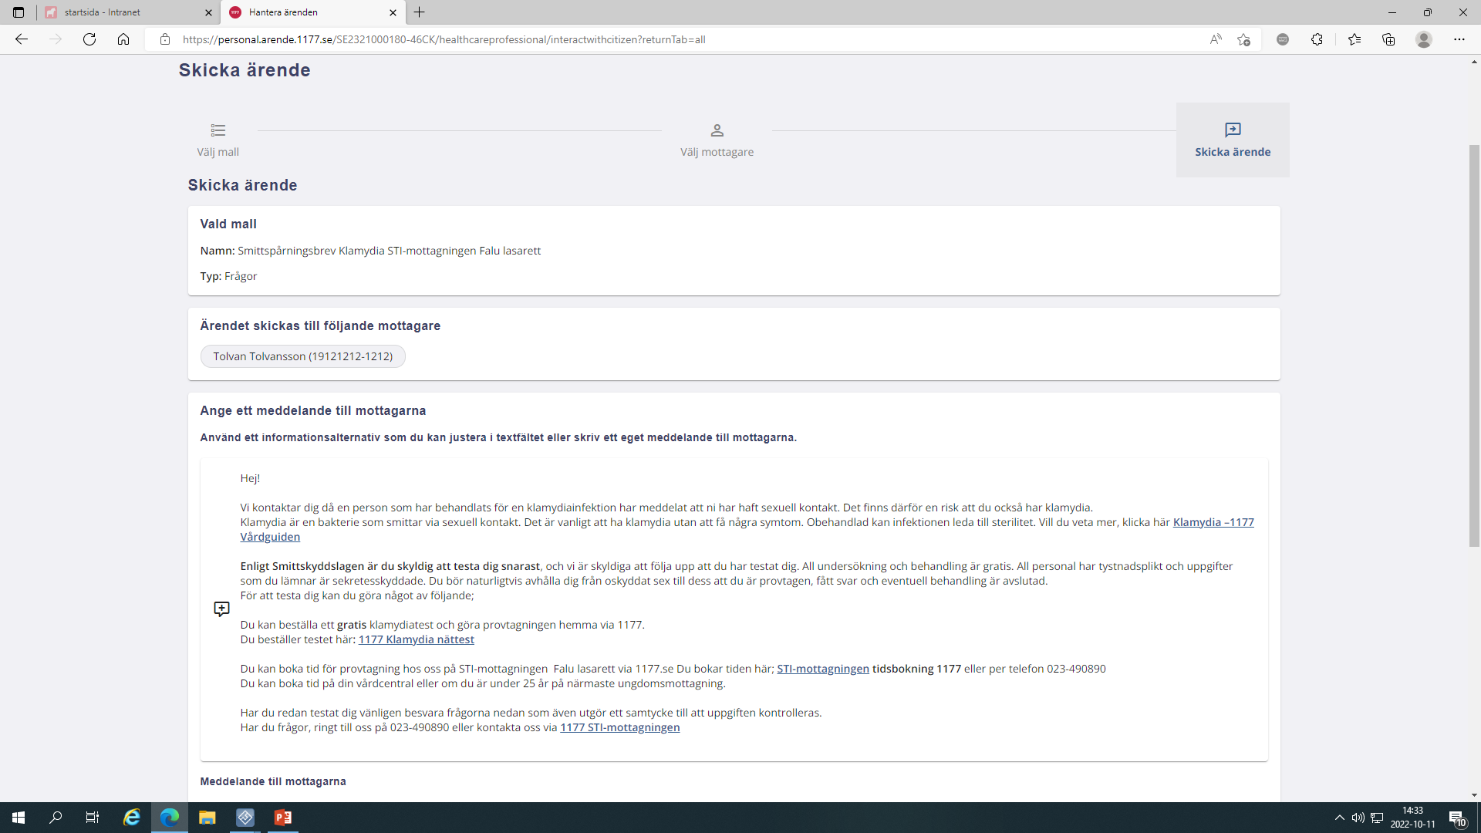
Notes:
J Vid första pilen ser ni den som ärendet skickas till, man kan göra massutskick om man ska skicka samma brev till flera, Man klickar på plusset för att flytta ner brevet till redigeringsläge. Då kan man skicka brevet som det är eller lägga till tex ärendenummer längst upp för att veta vilket ärende det gäller. När personen får brevet kan den enkelt klicka på länkarna för att läsa smittskyddsblad klamydia, beställa ett nättest via 1177 eller boka in sig på vår mottagning via vår webbtidbok.

Slide 20
Ärendenummer X64
Vi kontaktar dig då en person som har behandlats för en klamydiainfektion har meddelat att ni har haft sexuell kontakt. Det finns därför en risk att du också har klamydia.
Klamydia är en bakterie som smittar via sexuell kontakt. Det är vanligt att ha klamydia utan att få några symtom. Obehandlad kan infektionen leda till sterilitet. Vill du veta mer, klicka här Klamydia –1177 Vårdguiden
Enligt Smittskyddslagen är du skyldig att testa dig snarast, och vi är skyldiga att följa upp att du har testat dig. All undersökning och behandling är gratis. All personal har tystnadsplikt och uppgifter som du lämnar är sekretesskyddade. Du bör naturligtvis avhålla dig från oskyddat sex till dess att du är provtagen, fått svar och eventuell behandling är avslutad.
För att testa dig kan du göra något av följande;
Du kan beställa ett gratis klamydiatest och göra provtagningen hemma via 1177.
Du beställer testet här: 1177 Klamydia nättest
Du kan boka tid för provtagning hos oss på STI-mottagningen Falu lasarett via 1177.se Du bokar tiden här; STI-mottagningen tidsbokning 1177 eller per telefon 023-490890
Du kan boka tid på din vårdcentral eller om du är under 25 år på närmaste ungdomsmottagning.
Har du redan testat dig vänligen besvara frågorna nedan som även utgör ett samtycke till att uppgiften kontrolleras.
Har du frågor, ringt till oss på 023-490890 eller kontakta oss via 1177 STI-mottagningen
Notes:
J

Slide 21
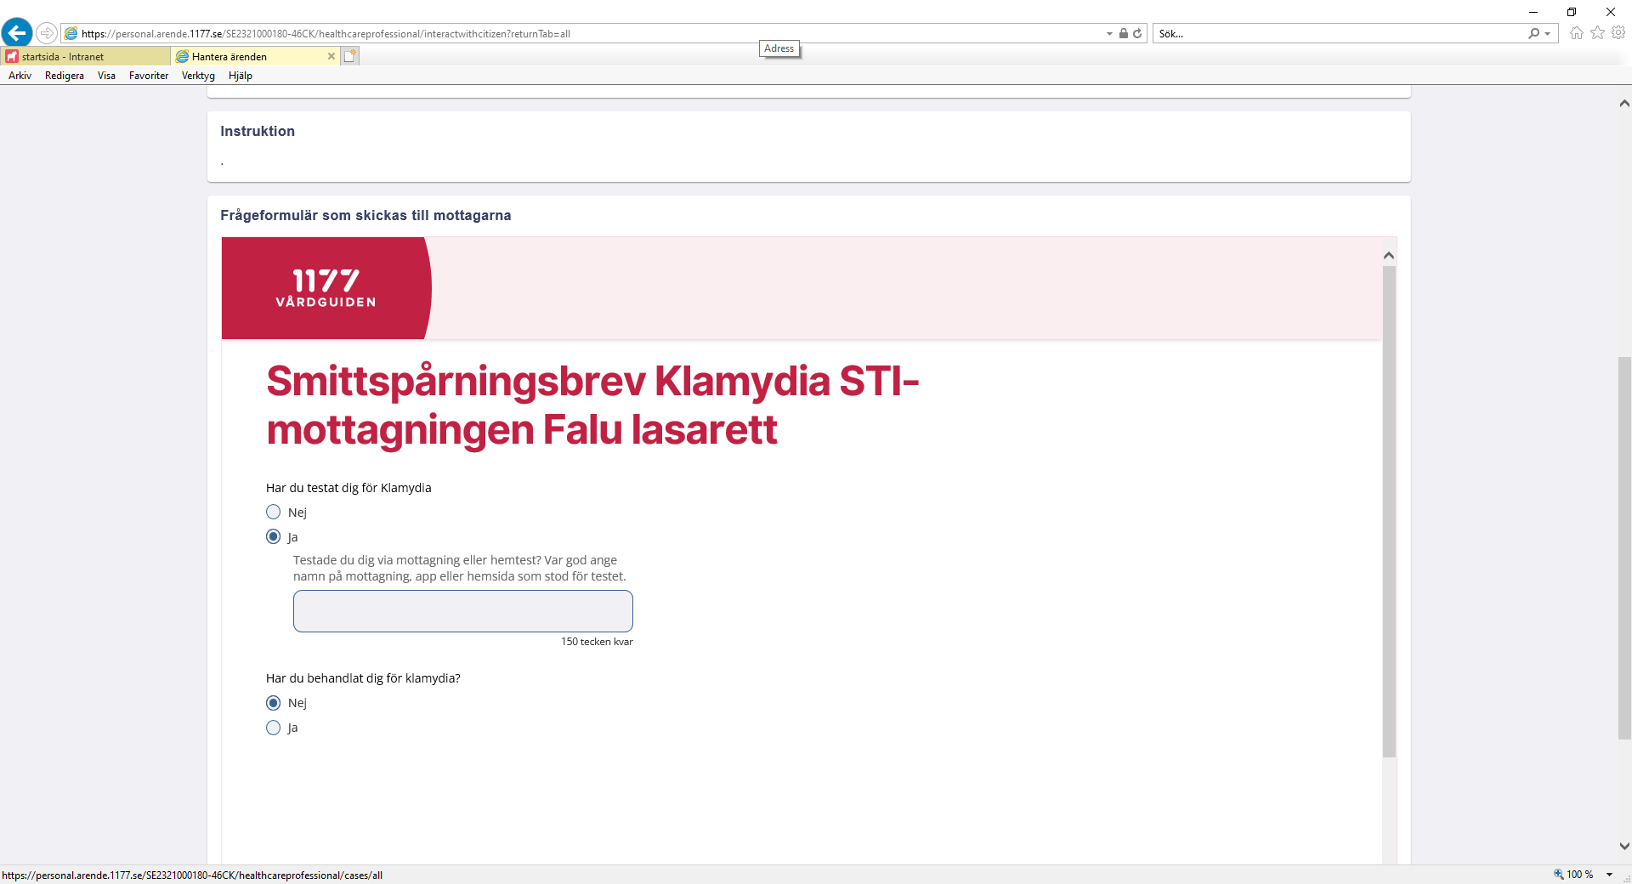
Notes:
J

Slide 22
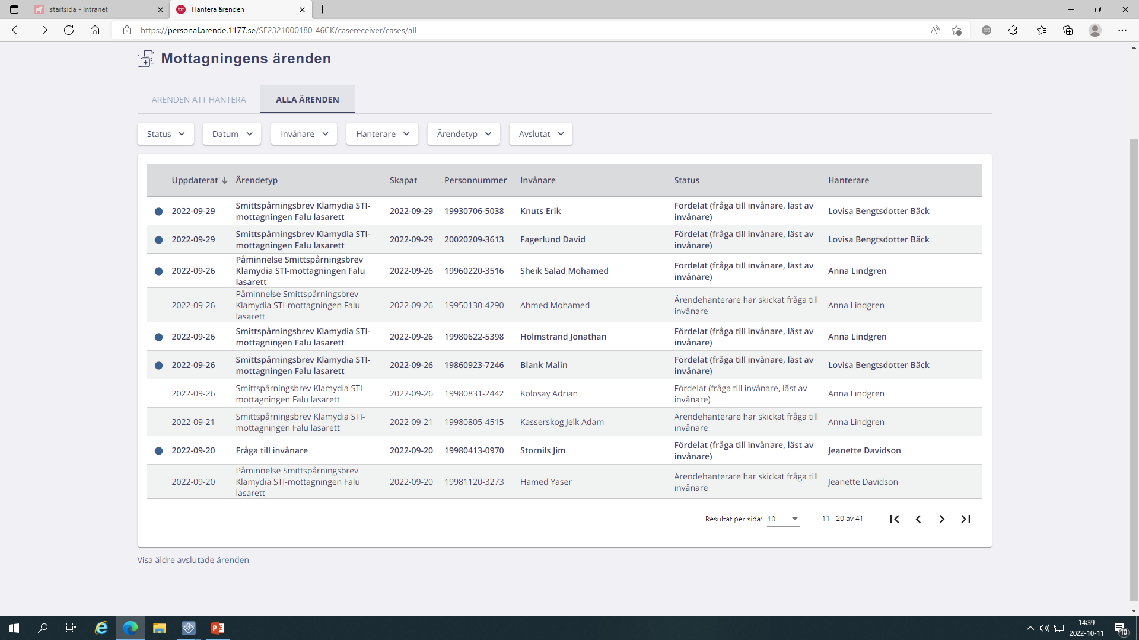
Notes:
L

Slide 23
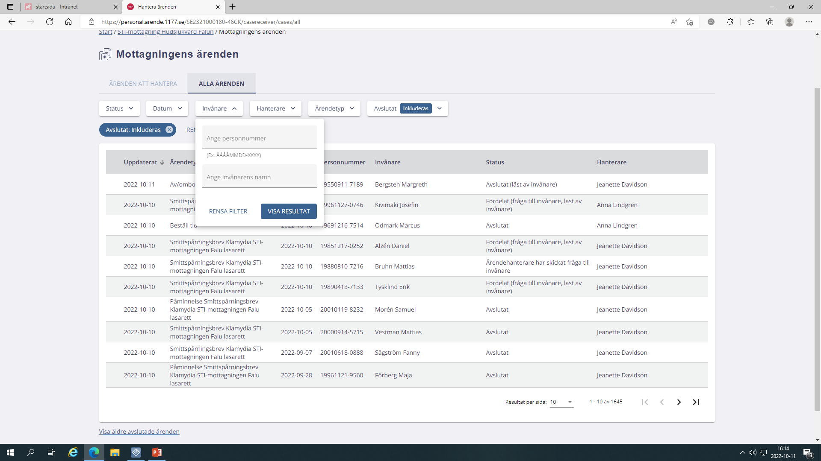
Notes:
L Man kan söka på personnummer för att se om personen läst brevet eller svarat. Fördelar med digital smittspårning är att det är snabbt, smidigt och diskret,

Slide 24
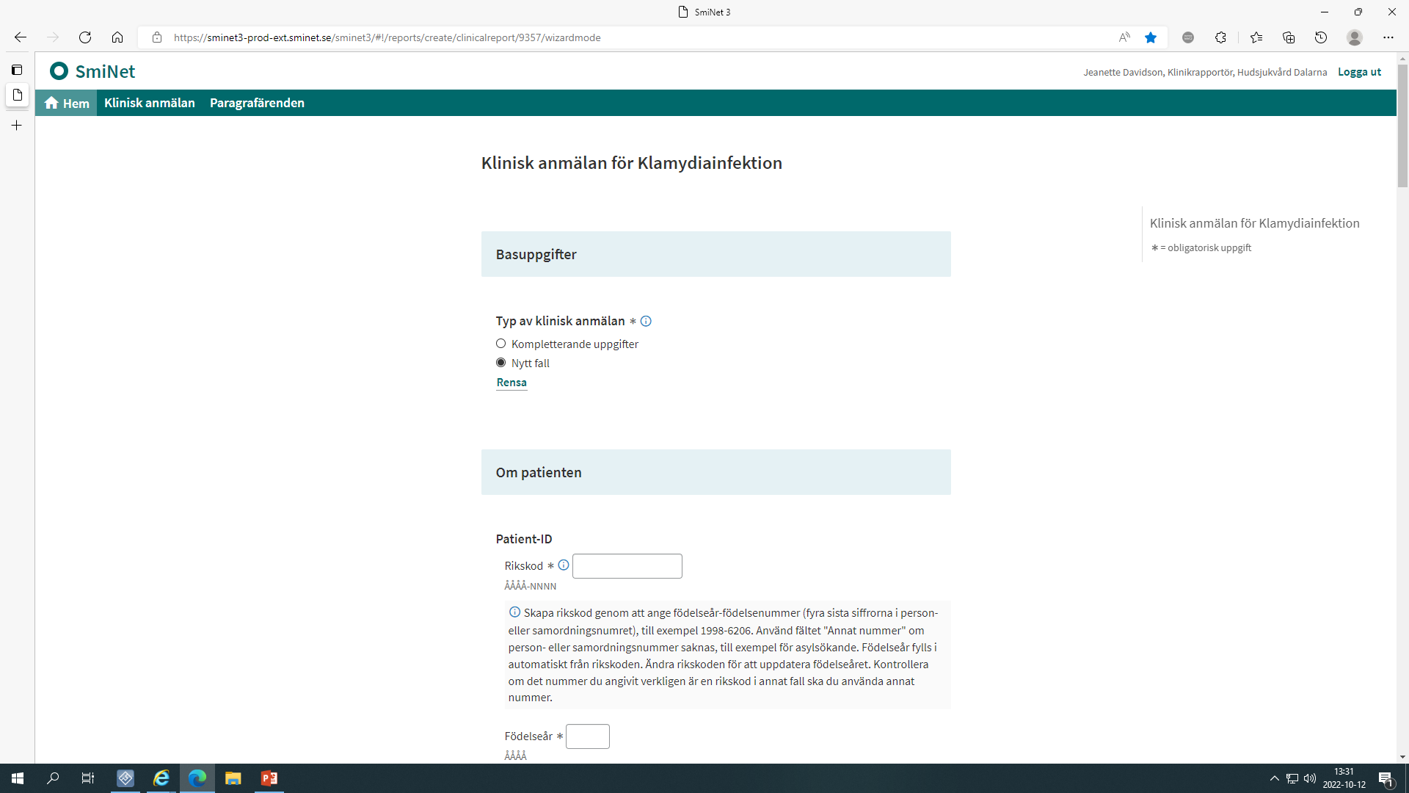
SMINET-anmälan digitalt
Notes:
LDe flesta av Er anmäler väl era klamydiafall digital numera?

Slide 25
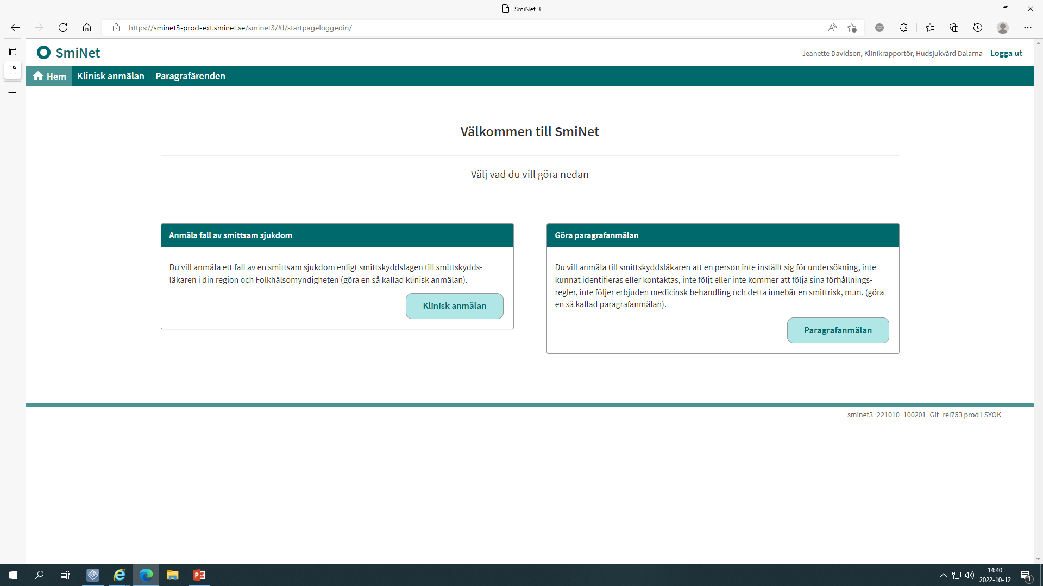
Paragrafanmälan via SmiNets hemsida!
Notes:
L

Slide 26
pARAGRAFANMÄLAN
När smittspårningen inte kan slutföras p g a a. ingen bekräftelse på provtagning inkommer b. osäker identitet c. ingen kontakt med patient
D Hotbild/sekretess
Paragraf-anmälan lämnas 1 månad efter att smittspårning startats.
Notes:
J Kontakten är avslutad när vi har fått in en bekräftelse på provtagning, ex. via telefon/talong, eller att vi har sett i T/C att de har testat sig. Kontakten avslutas också i de fallen när vi inte har lyckats få tag i personen, utan skickat ärendet vidare till Smittskyddsenheten. Kontakten avslutas också om personen inte bor i Sverige, då vi inte smittspårar utomlands. (Om patienten själv vill kontakta partners utomlands så kan dom göra det, men det är inget som vi följer upp). Om vi inte har tillräckligt med information för att kunna säkerställa identitet, ex: ”Kalle i rosa toppluva”, så avslutas kontakten även då. Om man däremot har tillräckligt med uppgifter men ändå inte hittar någon person som stämmer med uppgifterna, så kan man skicka över ärendet till Smittskydd, ex: ”Kalle Haga, är 35 år bor i Falun i Bojsenburg, jobbar på Volvo. Pluggar i Örebro” Alltså om vi har namn och ålder, men inte hittar någon person.

Slide 27

1 år tillbaka eller till det senast tagna provet (oavsett provsvar)
Hur långt tillbaka ska man smittspåra?
Notes:
L

Slide 28
Smittspårar vi utlandskontakter?
Smittspårning görs på kontakter som är bosatta eller vistas i Sverige.
Om man haft sex med en svensk person på en utlandsresa så ska man ta med denna person i smittspårningen
Personer som blir uppgivna som kontakt i Sverige men inte har något svenskt personnummer kan vara svåra att få kontakt med samt att få verifierat att den har testat sig då man inte har något personnummer.
– Om index uppger ett telefonnummer kan du prova ringa personen.
- Gör det bästa av de uppgifter du får.
Notes:
J

Slide 29

Får man smittspåra vid misstanke?
Närvarande/tolk/stundande utlandsresa/intuition
Notes:
L Lite beroende på om personen tex får behandling vid besöket (partnerbehandling-läkarbesök) kan ibland motivationen att smittspåra bli lite lägre när man redan fått behandling. Man kanske ska åka utomlands och kan vara svår att få tag på? Intuition – pat.kanske har varit väldigt svår att få tag på i tex en smittspårning och man vill smida medans järnet är varmt;)

Slide 30
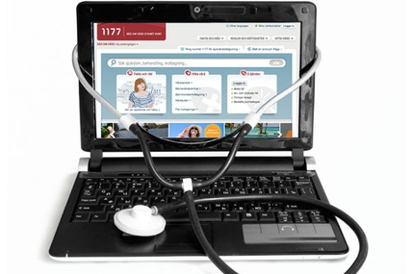
Dokumentation i patientjournalen
Följande ska alltid dokumenteras i index (patientens) journal:
Klinisk anmälan gjord i SmiNet inklusive givna förhållningsregler.
Remittering till annan enhet/klinik.
Koppling till respektive kontakts smittspårningshandling – diarienummer.
När smittspårningen är påbörjad/avslutad.
Om index ej går att nå för provsvar och smittspårning/behandling. Då görs en paragrafanmälan till smittskyddsläkaren.
Notes:
J OBS!!! Klargör att dokumentation ej sker i uppgivna kontakters pat-journal. Endast i smsphandlingen! Patientjournalen ska innehålla när smittspårningen är påbörjad/avslutad. Det ska även dokumenteras i journalen anmälan till Sminet är gjord, alltså smittskyddsanmälan. I de fall man inte får tag på Index med pos. klamydia och kan meddela provsvar och ge behandling, och ärendet går över till smittskydd, så ska också detta antecknas i journalen. Det ska även finnas en koppling till smittspårningshandlingarna i journalen, i form av tex ett diarenummer.

Slide 31
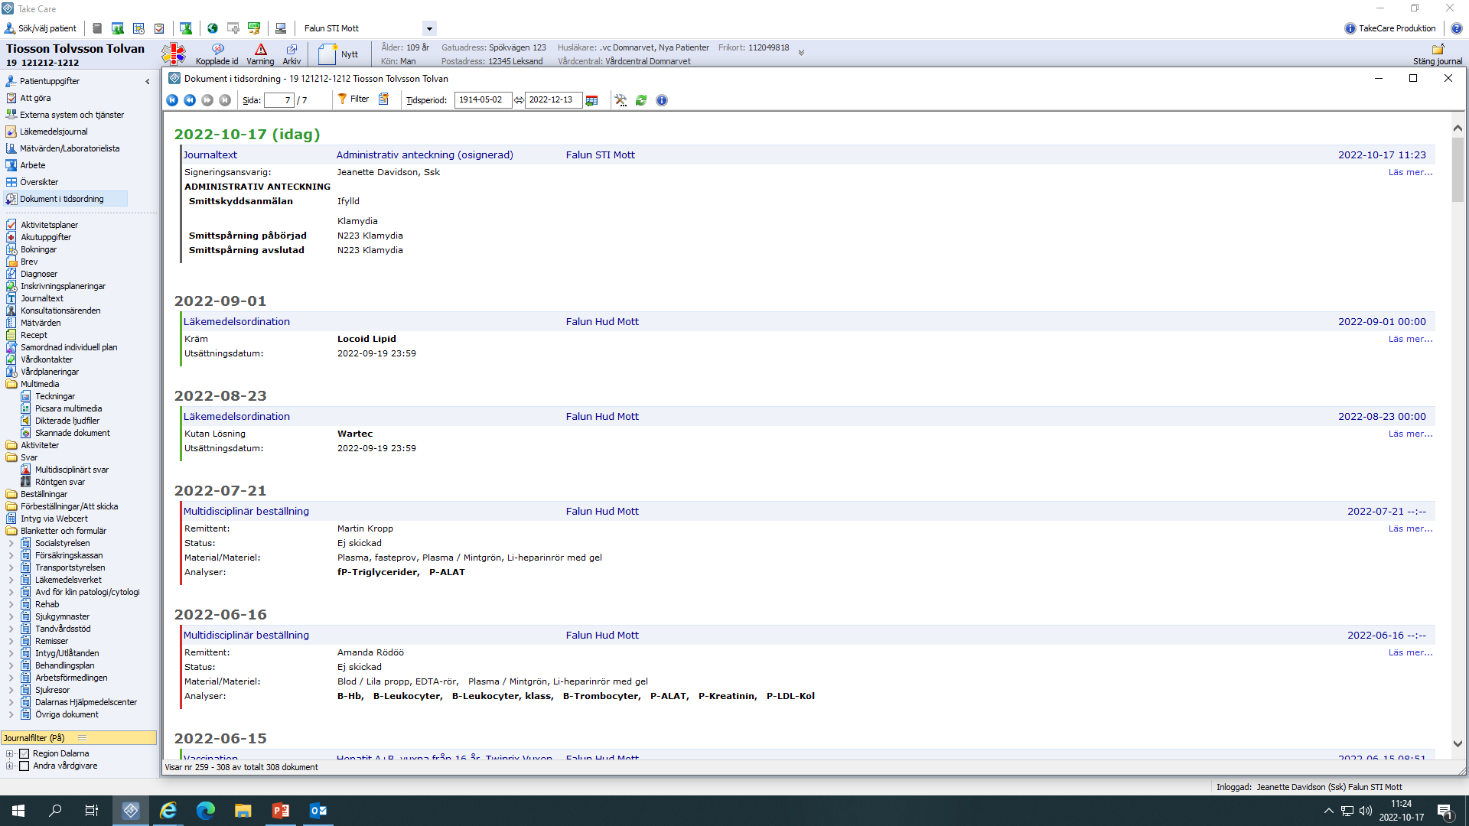
Notes:
J

Slide 32

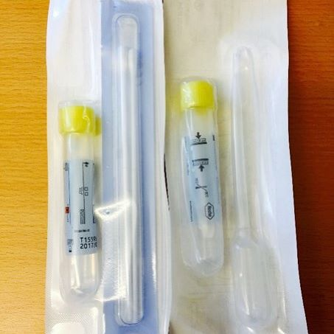
Klamydiaprovtagning via 1177
Det går att beställa klamydiaprov via 1177 Vårdguiden
Tester som är godkända vid smittspårning är 1177, KRY, Doktor.se, Doktor 24, Min Doktor mm. Dynamic code (säljs på apoteket) Test som utförs på ackrediterade lab. – ej sådana där man får svar på 5 min och gör själv hemma!
Om prov är taget via nätdoktorer är det dom som ger pat. behandling och smittspårning samt SMINET-anmäler.
Notes:
L

Slide 33
Hur länge ska smittspårningshandlingarna sparas?
  Tre år
  Uppgifterna dokumenteras i en smittspårningshandling som hålls skild från journalen, men ska kunna kopplas ihop. Se smittspårningshandbok, Socialstyrelsen
Notes:
L

Slide 34
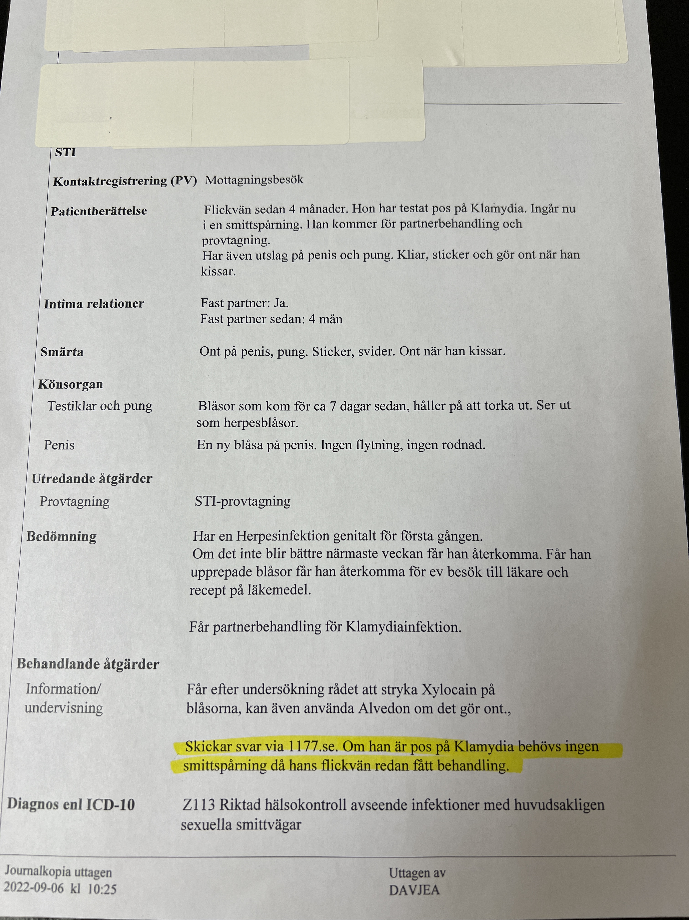
Exempel på hur vi inte ska göra
”Om han är positiv för Klamydia så behövs ingen smittspårning då hans flickvän redan fått behandling”
Notes:
J

Slide 35
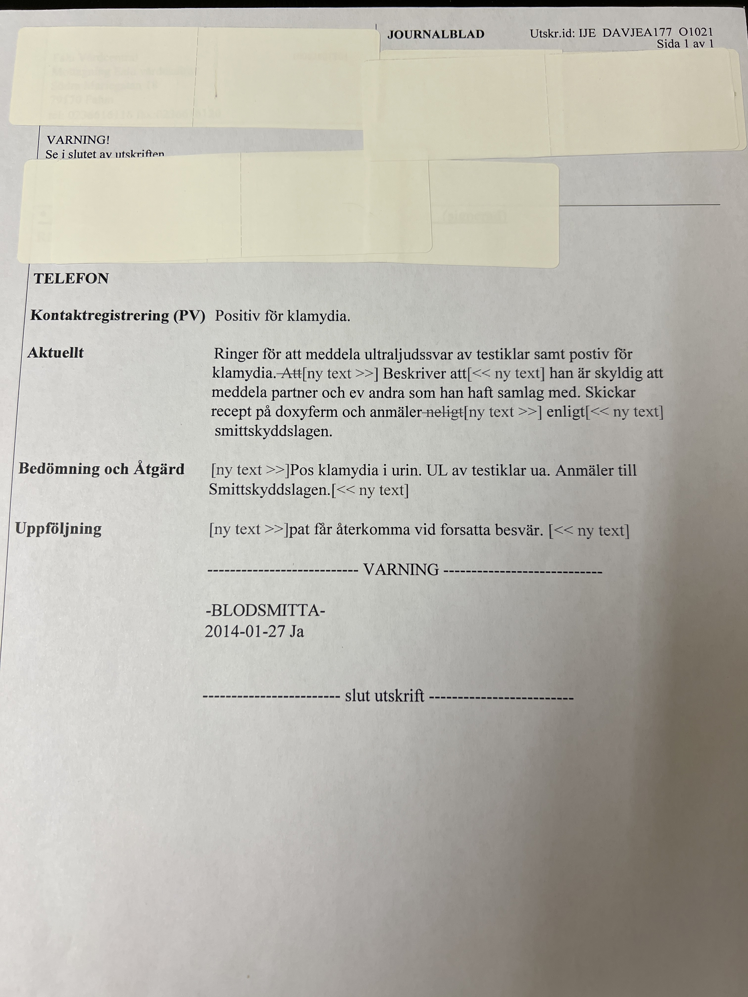
En till…
”Ringer för att meddela positivt svar Klamydia. Beskriver att han är skyldig att meddela partner och eventuellt andra som han har haft samlag med”
Notes:
J

Slide 36

FRÅGOR???

Slide 37
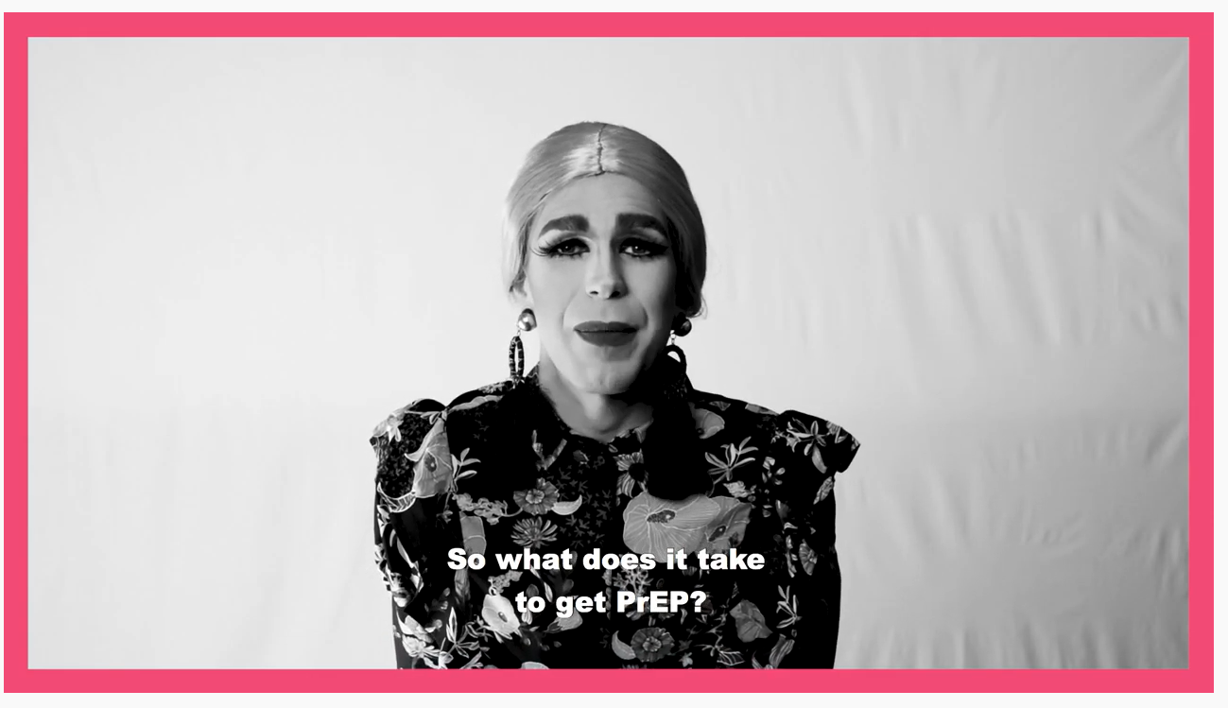
Prep = pre-expositionsprofylax
Pep= Post-expositionsprofylax
https://youtu.be/fKJabfGUkhA

